Slide 1
Fleetmanager Allphi
Andy L - Jari G

Slide 2
Het project
Beheren van voertuigen, tankkaarten en bestuurders
Nieuwe items kunnen toevoegen
Detailweergave openen
Bewerk weergave openen
Verwijderen van een item
Relaties hiertussen
Gebruikers beheren (admin)

Slide 3
Onze visie
Login
Interfaces
Meerdere managers kunnen werken op onze applicatie
In één oogopslag alle informatie zichtbaar en ook aanpasbaar.
Makkelijk overschakelen tussen schermen
Relaties
Efficiëntie
Het zichtbaar maken van de relatie tussen bepaalde tankkaarten, bestuurders en voertuigen
Simpele interfaces zorgen voor gebruiksvriendelijk en efficiënt gebruik

Slide 4








Omgeving, talen en extensies
Visual studio code
C#, react, html, css
Axios, material ui, swagger, …

Slide 5
Moeilijkheden
Connectie front-end met back-end
Post creëren, Patch creëren
Stijlen van de pagina’s
Juiste plek, scrolbar, …
Docker
Front-end gelukt
Back-end niet
Wachtwoorden
Encryptie

Slide 6

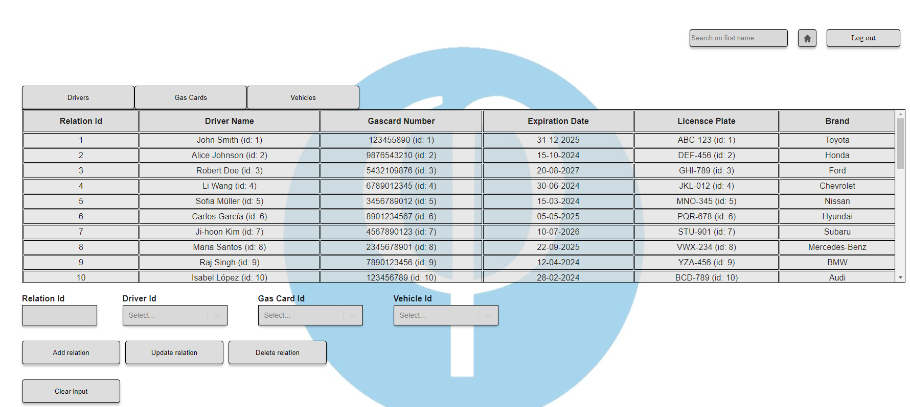
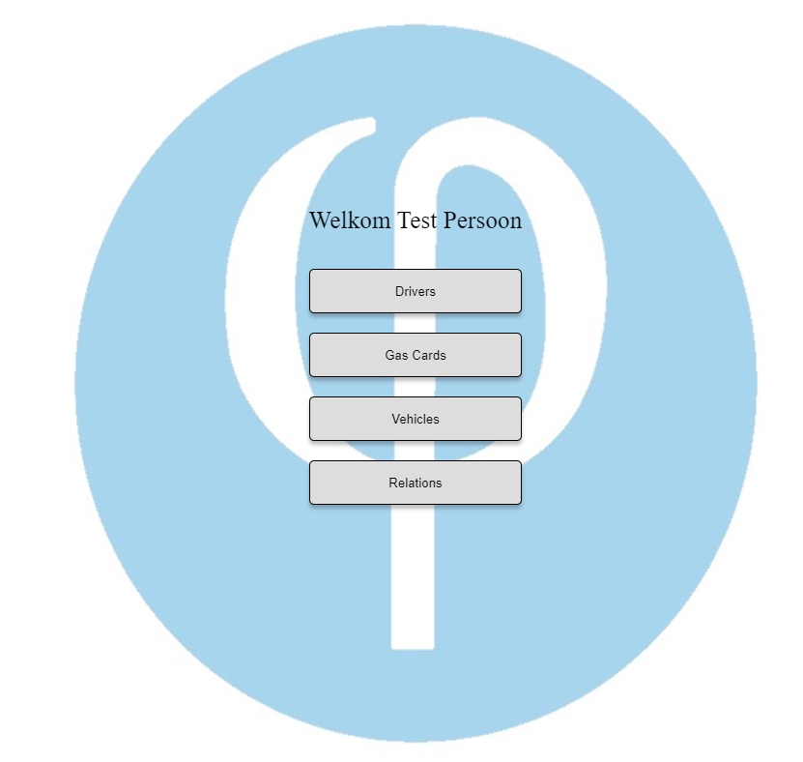
Front-end

Slide 7
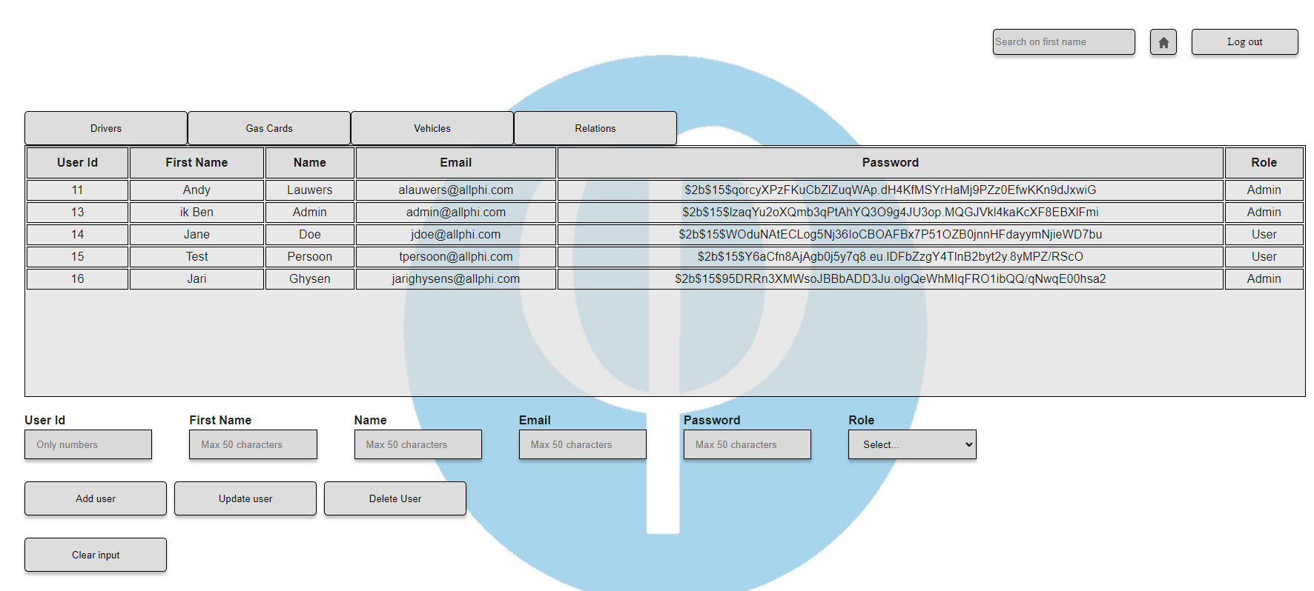
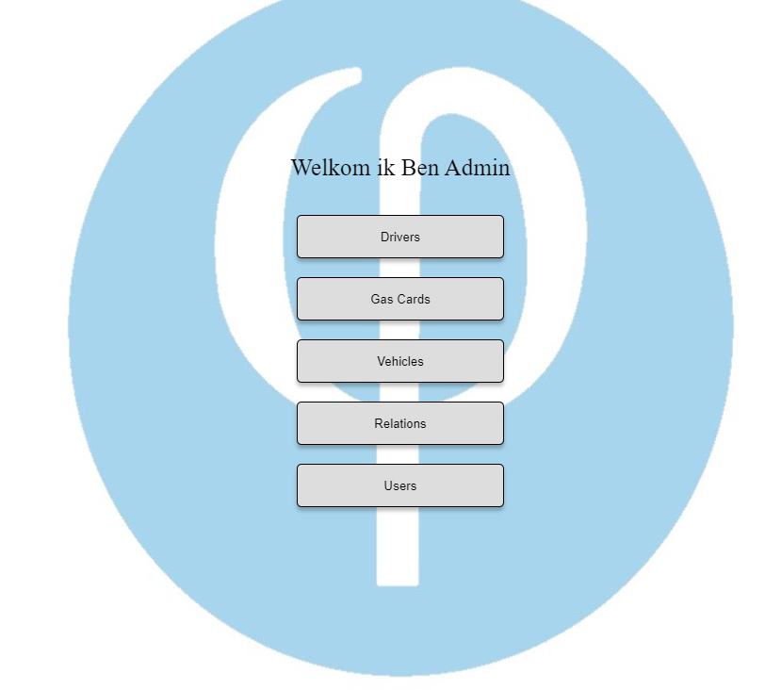
Front-end - Admin

Slide 8
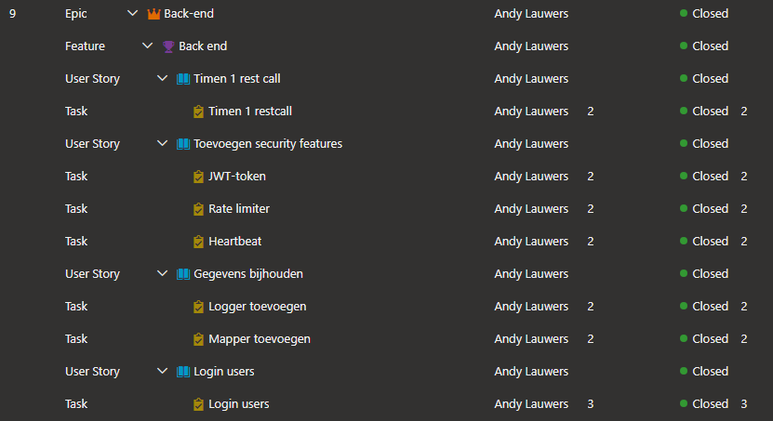
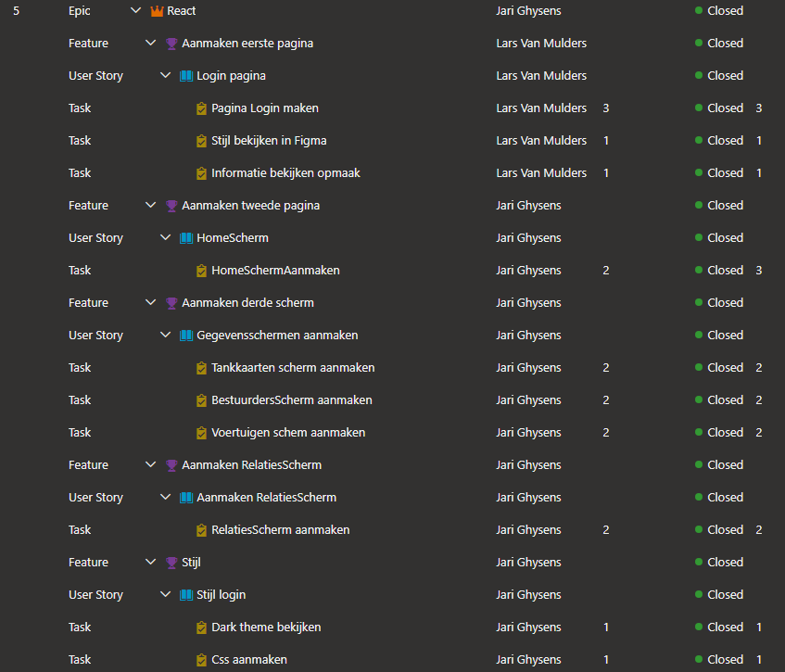
Azure devops

Slide 9
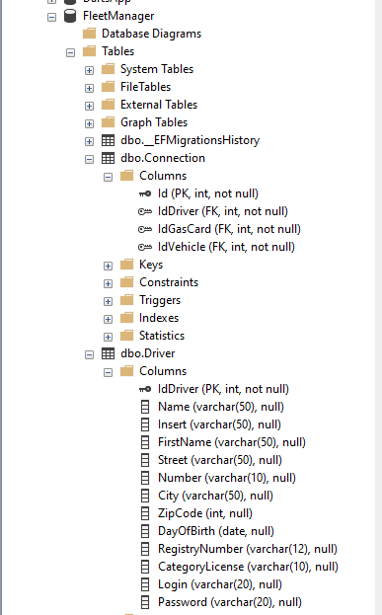
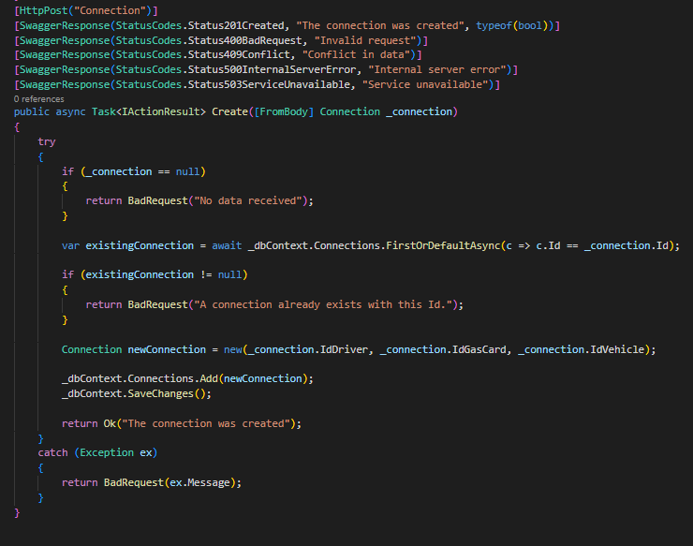
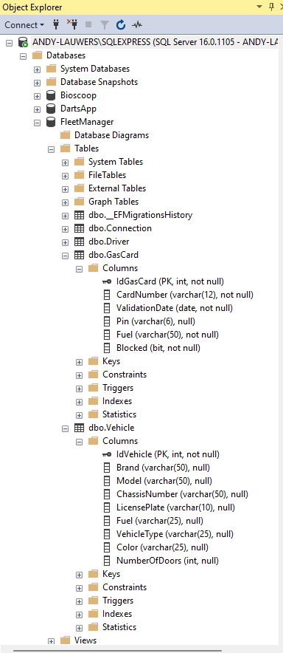
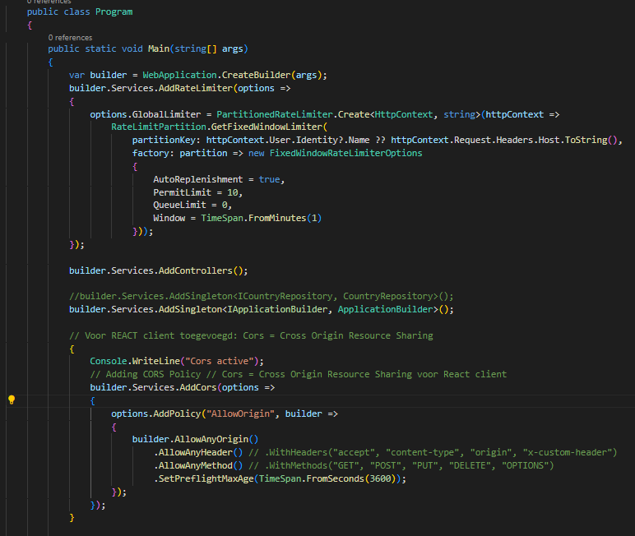
Back-end en Databank

Slide 10
Demo

Slide 11

Toekomst
Data tabellen
Gebruikers (login)
Invoer nieuwe gegevens
Responsive design
Wachtwoorden encryptie
Dark theme
Docker container

Slide 12
Bedankt voor het luisteren
Zijn er nog vragen?

